Slide 1
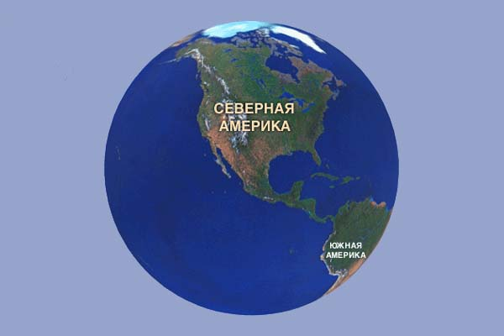
ВНУТРЕННИЕ ВОДЫ СЕВЕРНОЙ АМЕРИКИ

Slide 2
ЦЕЛИ И ЗАДАЧИ УРОКА:
Сформировать представление о внутренних водах Северной Америки;
распределении по материку, характер режима питания, особенности течения.
Познакомить с крупнейшими реками, озерами, водопадами.
Продолжить формирование умения составлять характеристику рек

Slide 3
БАССЕЙНЫ ОКЕАНОВ
ТИХИЙ ОКЕАН
( ЮКОН, КОЛУМБИЯ, КОЛОРАДО)
АТЛАНТИЧЕСКИЙ ОКЕАН
(МИССИСИПИ, ОГАЙО,МИССУРИ, РИО-ГРАНДЕ, СВ.ЛАВРЕНТИЯ)
СЕВЕРНЫЙ ЛЕДОВИТЫЙ ОКЕАН
(МАКЕНЗИ)

Slide 4
ГЛАВНЫЕ РЕКИ СЕВЕРНОЙ АМЕРИКИ
МИССИСИПИ С МИССУРИ – 6420 КМ
МАКЕНЗИ С ПИС-РИВЕР - 4250 КМ
ЮКОН – 3700 КМ
РИО-ГРАНДЕ – 2870 КМ
КОЛОРАДО – 145О КМ

Slide 5
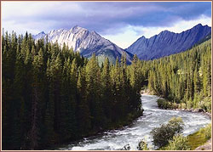
РЕКА МАКЕНЗИ.

Slide 6
ХАРАКТЕРИСТИКА РЕКИ ПО ПЛАНУ.
НАЗВАНИЕ РЕКИ
ИСТОК
УСТЬЕ
ОСНОВНОЕ НАПРАВЛЕНИЕ ТЕЧЕНИЯ
ПИТАНИЕ
РЕЖИМ
ХОЗЯЙСТВЕННОЕ ИСПОЛЬЗОВАНИЕ

Slide 7
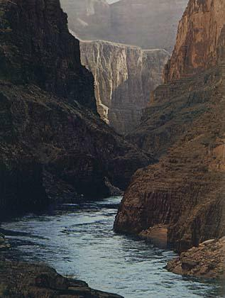
РЕКА КОЛОРАДО.

Slide 8
КОМПОНЕНТЫ ПРИРОДЫ, ВЛИЯЮЩИЕ НА ВНУТРЕННИЕ ВОДЫ
РЕЛЬЕФ
ХАРАКТЕР
ТЕЧЕНИЯ
ПОРОГИ И ВОДОПАДЫ
РАБОТА РЕКИ
КЛИМАТ
МНОГОВОДНОСТЬ
ПИТАНИЕ
КОЛЕБАНИЕ УРОВНЯ
ВОДЫ

Slide 9
ВЛИЯНИЕ ВНЕШНИХ ФАКТОРОВ НА РЕКИ.
ВНЕШНИЕ ФАКТОРЫ | ВОЗДЕЙСТВИЕ ВНЕШНИХ ФАКТОРОВ | ПРИМЕРЫ

Slide 10
Влияние внешних факторов на реки
ВНЕШНИЕ ФАКТОРЫ | ВОЗДЕЙСТВИЕ ВНЕШНИХ ФАКТОРОВ | ПРИМЕРЫ
РЕЛЬЕФ | ХАРАКТЕР ТЕЧЕНИЯ; ПОРОГИ И ВОДОПАДЫ; НАПРАВЛЕНИЕ | ЕСТЬ ВОДОПАДЫ; ПРЕОБЛАДАЮТ РЕКИ, ВПАДАЮЩИЕ В АТЛАНТИЧЕСКИЙ ОКЕАН
КЛИМАТ | ПИТАНИЕ РЕЖИМ ЛЕДОСТАВ | ПИТАНИЕ ДОЖДЕВОЕ И СНЕГОВОЕ, НА СЕВЕРЕ ЛЕДОСТАВ

Slide 11
ЗНАЧЕНИЕ РЕК И ОЗЕР
В ЖИЗНИ ПРИРОДЫ
РАЗРУШЕНИЕ
ГОРНЫХ ПОРОД
ВЫРАВНИВАНИЕ
РЕЛЬЕФА
ПЕРЕНОС
ПОРОД
ЧАСТЬ
КРУГОВОРОТА
В ЖИЗНИ ЧЕЛОВЕКА
ОРОШЕНИЕ
РЫБНАЯ
ЛОВЛЯ
В ПРОМЫШЛЕННОСТИ
В БЫТУ

Slide 12
ВОДОПАД ДЕЛИТСЯ НА ДВЕ ЧАСТИ:
КАНАДСКАЯ, ЛЕВАЯ, ВЫСОТОЙ – 48М И
ДЛИНОЙ 914М;
АМЕРИКАНСКАЯ, ПРАВАЯ, ВЫСОТОЙ - 51М И ДЛИНОЙ 323М
ШУМ ПАДЕНИЯ ВОДЫ СЛЫШЕН ЗА 25 КМ
ВОДОПАД ЕЖЕГОДНО ОТСТУПАЕТ НА 1 М
РАСХОД ВОДЫ – 700 ТОНН ЕЖЕСЕКУНДНО

Slide 13
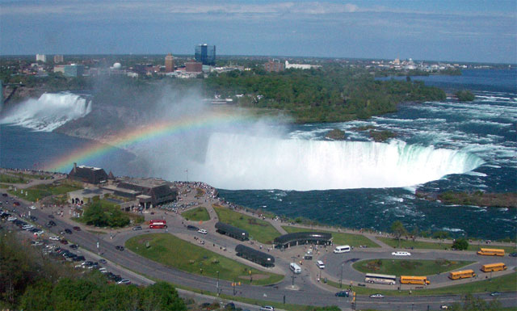

Slide 14
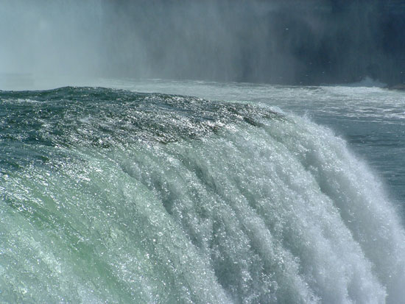

Slide 15
БОЛЬШИНСТВО ОЗЕР СЕВЕРНОЙ АМЕРИКИ:
ТЕКТОНИЧЕСКИЕ В ПРОГИБАХ
(ВЕЛИКИЕ АМЕРИКАНСКИЕ)
ЛЕДНИКОВЫЕ
(БОЛЬШОЕ МЕДВЕЖЬЕ, АТАБАСКА…)
ВУЛКАНИЧЕСКИЕ
(КРЕЙТЕР)

Slide 16
ВЕЛИКИЕ АМЕРИКАНСКИЕ ОЗЕРА

Slide 17
1. К БАССЕЙНУ СЕВЕРНОГО
ЛЕДОВИТОГО ОКЕАНА ОТНОСИТСЯ РЕКА:
А) МАКЕНЗИ;
Б) МИССИСИПИ;
В) КОЛОРАДО.
2. КРУПНЕЙШЕЙ РЕКОЙ МАТЕРИКА
ЯВЛЯЕТСЯ:
А) МИССИСИПИ;
Б) ЮКОН;
В) СВ.ЛАВРЕНТИЯ

Slide 18
3. НАЗОВИТЕ ЛЕВЫЙ ПРИТОК МИССИСИПИ:
А) АРКАНЗАС;
Б) МИССУРИ;
В) ОГАЙО.
4. РЕКА НИАГАРА НАХОДИТСЯ МЕЖДУ ОЗЕРАМИ:
А) ВЕРХНЕЕ И МИЧИГАН;
Б) МИЧИГАН И ГУРОН;
В) ЭРИ И ОНТАРИО

Slide 19
5. КАКАЯ РЕКА ОБРАЗОВАЛА БОЛЬШОЙ КАНЬОН:
А) КОЛОРАДО;
Б) КОЛУМБИЯ;
В) ЮКОН.
6. КАКАЯ РЕКА ТЕЧЕТ В СЕВЕРНОМ НАПРАВЛЕНИИ:
А) СВ.ЛАВРЕНТИЯ;
Б) МИССИСИПИ;
В) МАКЕНЗИ.

Slide 20
